Slide 1
KIZAMIK SALGINI
Türk Tabipleri Birliği

Slide 2
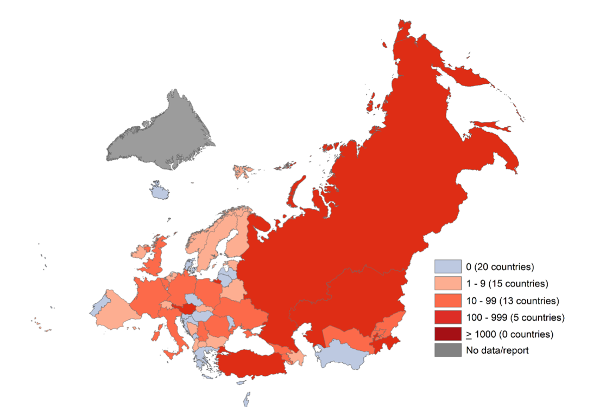
KIZAMIK
Şekil 1. Kızamık vakaları-DSÖ Avrupa Bölgesi Nisan 2022-Mayıs 2023
Ülkemiz Dünya Sağlık Örgütü (DSÖ) Avrupa Bölgesi Kızamık ve Kızamıkçık Raporuna göre son bir yılda 457 Kızamık vakası ile Rusya ve Tacikistan’ın ardından üçüncü ülkedir (Şekil 1)
Nisan 2022-Mayıs 2023’te bildirilen 457 vakanın 343’ü 2023 yılının Ocak ve Şubat aylarına ait olup salgının boyutu özellikle 2023 yılında gitgide artmıştır.
2

Slide 3
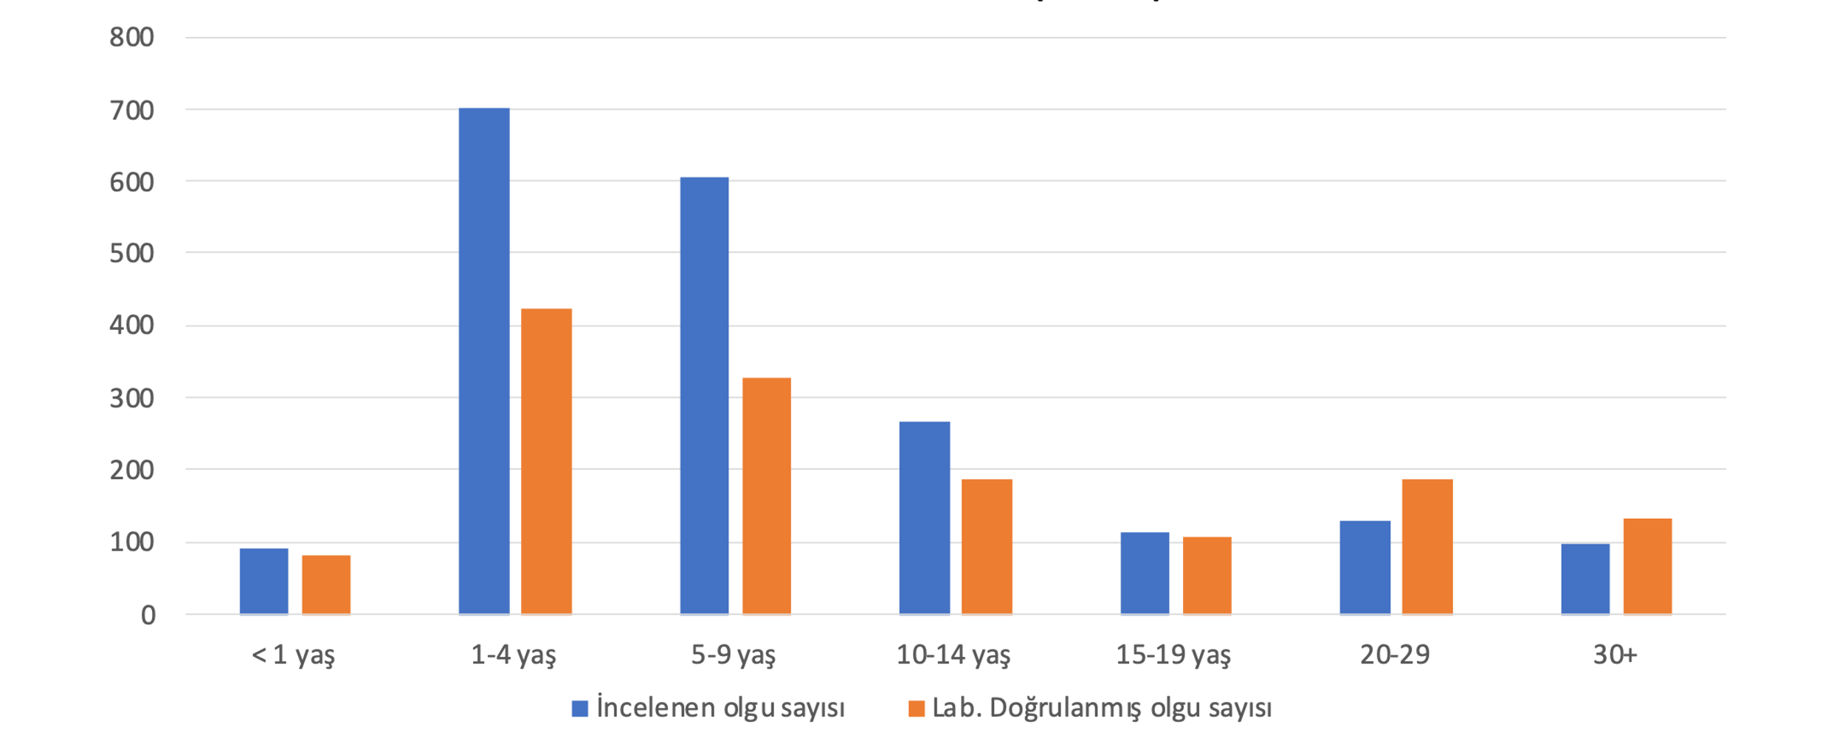
KIZAMIK
Şekil 2. Kızamık ön tanısıyla incelenen olguların (N:2005) aşılanma durumunun yaş ve doz sayısına göre dağılımı (%) Ocak-Nisan 2023
Ülkemizde 2023 yılı ilk dört ayında Kızamık ön tanısıyla 2005 kişi incelenmiş ve bunların 1440’ında Kızamık laboratuvar tanısıyla doğrulanmıştır. Kızamık vakalarının büyük çoğunluğu 1-9 yaş grubundadır (Şekil 2).
3

Slide 4
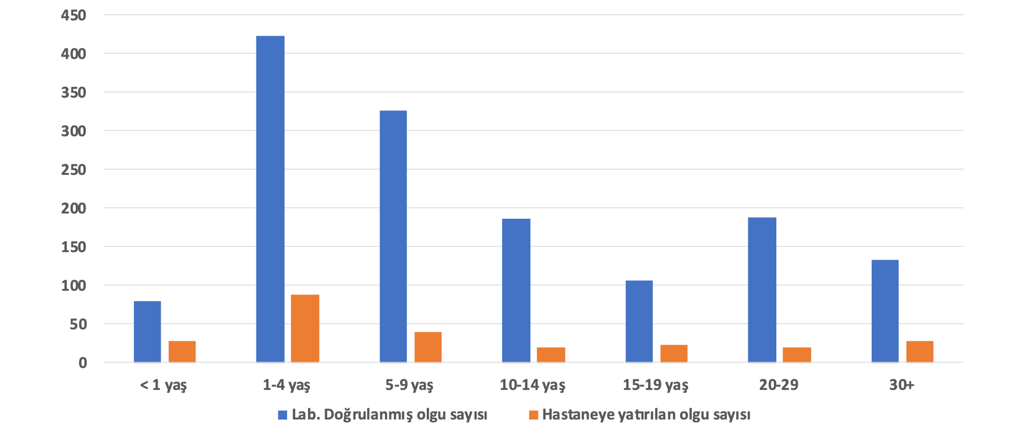
KIZAMIK
Şekil 3. Kızamık olgularında hastaneye yatış durumu (N:242)
Kızamık nedeniyle 242 kişi hastaneye yatmıştır, bu olgular içerisinde 1-9 yaş çocuklar en yüksektir. İleri yaş kızamık olguların varlığı uzun dönem aşı ile ilgili sorun ile yüz yüze olduğumuzu göstermektedir (Şekil 3).
4

Slide 5
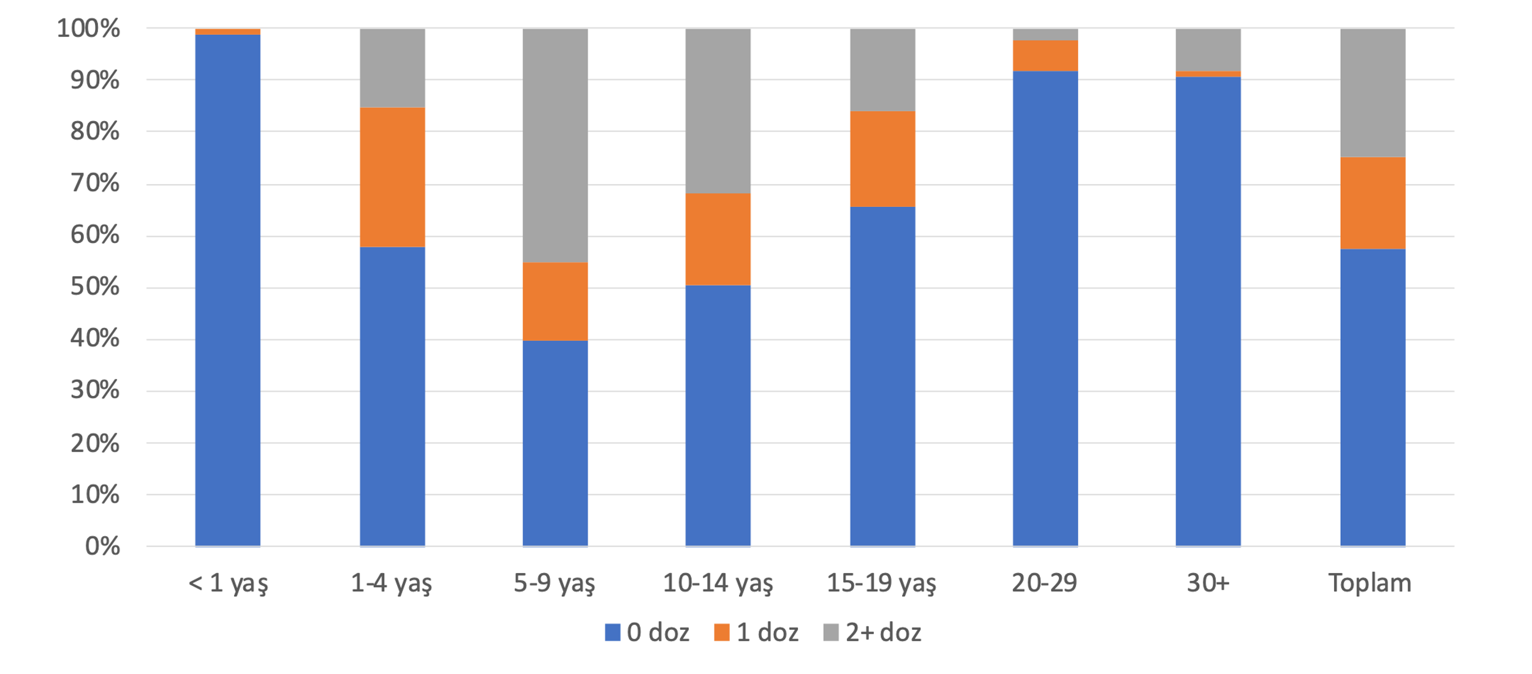
KIZAMIK
Şekil 4. Kızamık ön tanısıyla incelenen olguların (N:2005) aşılanma durumunun yaş ve doz sayısına göre dağılımı (%) Ocak-Nisan 2023
Kızamık ön tanısıyla incelenen olgularda aşısız ve eksik aşılılar çoğunluktadır. Özellikle Kızamık komplikasyonları ve ölüm açısından en riskli 5 yaş altında aşılanma durumu açısından vakalar değerlendirildiğinde: 1 yaş altında vakaların neredeyse tümü, 1-4 yaşta ise yarısından fazlası aşısızdır (Şekil 4).
5

Slide 6
KIZAMIK
Vaka görülen bölgelerde 6/9 ay - 15 yaş arası tüm çocuklara aşılı olup olmadığına bakılmaksızın mutlaka bir doz aşı yapılmalıdır
Henüz vaka görülmeyen bölgelerde 9 aydan itibaren eksik aşılı çocukların kızamık aşıları tamamlanmalıdır.
Özellikle ikinci doz kızamık aşı kapsamının yükseltilmesine yönelik özgün bir program geliştirilmelidir.
6

Slide 7
KIZAMIK
İkinci dozun ilkokul birinci sınıftan 48. aya çekilmesi ve sorumluluğunun aile hekimlerine devredilmesi ile performans dışı tutulmasının ortaya çıkarttığı 2,5 milyonu bulan aşısız okul çağı çocuk bir an önce aşılanmalıdır.
Aile sağlığı birimlerinde hemşire-ebe açığı bir an önce giderilmelidir. Hizmet gereksinimi yüksek olan bölgelerde mevcut bir aile hekimi bir aile sağlığı çalışanı yaklaşımından vazgeçilmeli, bu bölgelerde aile hekimi ve hemşire/ebe sayısı artırılmalıdır.
7

Slide 8
KIZAMIK
Tüm döküntülü hastalık yakınmaları kızamık yönünden değerlendirilmelidir.
Hastanelerde kızamık hastalığının yayılmasının önüne geçilmelidir. Bu bağlamda:
Sağlık çalışanlarının kızamığa karşı bağışıklanması
Döküntülü hastalık yakınmasıyla gelenlerin hızlıca, bekleyenlerle temas süresini en aza indirecek bir akış- mekan düzenlemesiyle hizmet alması, hizmet aldıkları ortamın havalandırılması önemlidir.
8

Slide 9
KIZAMIK
Salgın gerçekliğinde yürütülecek aşı kampanyasının bölge tabanlı yapılması zorunludur. Vatandaşın başvurusu ile sınırlı kalınmamalı, sahaya çıkılmalıdır. Mobil aşı istasyonları ile kısa sürede aşı oranı yükseltilmelidir.
Toplum aşı konusunda bilgilendirilmeli, yanlış/ yanlı haberlerin sağlık bakanlığı yetkileri tarafından da üzerine gidilmelidir.
Mülteci-göçmen nüfusa yönelik koruyucu hizmetlere yoğunlaşılmalı, aşısız çocuk bırakılmamalıdır.
9

Slide 10
KIZAMIK
Deprem bölgesinde depremzede sağlık çalışanlarını rahatlatan uzun süreli sağlık çalışanı görevlendirmeleri yapılmalıdır. Bu bölgede yaşam ve çalışma koşullarının zorluğu dikkate alınarak teşvik uygulamasına gidilmelidir. Bu bölgede aşının sağlanması ve korunmasına yönelik teknik destek mutlaka verilmeli, tüm aile sağlığı merkezleri ve geçici yerleşim alanlarında aşılar yapılabilir hale getirilmelidir.
10

Slide 11
KIZAMIK
COVID-19 - neoliberalizm pandemisi
Kapitalizmin doğrusal büyüme ve sermaye birikimi hızı
Emeği ve doğayı sınırsızca sömürme ve araçsallaştırma mantığı
Bir virüs, insanî ilişkilerde ve insan-nesne etkileşiminde fiziksel mesafeyi dayattı.
Kapitalizmin ekolojik tahribat, yaban hayatına müdahale ve denetimsiz kentleşmesine bir tokat
POST-TRUTH/Hakikat ötesi ve neoliberal sağlık politikaları bireye yüklediği sorumlulukla Kızamık salgınının müsebbibi oldu.
ENDEMİ- EPİDEMİ- PANDEMİ
11

Slide 12
Pandemi süreci
topluma dayalı bölge tabanlı
birinci basamak sağlık hizmetine
geçiş için bir politika penceresi OLMALIYDI
Meltem Çiçeklioğlu, Birinci basamak Sağlık Hizmeti ve Bulaşıcı Hastalıklar
24. Ata Soyer Halk Sağlığı Güz Okulu

Slide 13
Kansu’nun sözleriyle seslenelim:
“...Ah, ben bir gün tepelerden, tepelerden/Varıp önünüze, önünüze dikilip duracağım,/Aydınlardan, hekimlerden, öğretmenlerden,/ Bir gün soracağım, bu çocukları soracağım./ O çaresiz, o yalnız, o karanlık günde,/Siz neredeydiniz diyeceğim, neredeydiniz?/Ben perişan, utanmış…bu köyün üstünde,/Kahrolurken, siz beyciğim neredeydiniz?/Ben, bir günde yirmi üç küçük ölünün,/ Gömüldüğünü gördüm bu köyde kızamuktan,/ Ya siz ne gördünüz, söyleyin, söyleyin,/ Bir şey söyleyin, bir şey söyleyin uzaktan./... Gamlı ve perişan asılı duracağım havada./ İkindiye doğru bırakıp kendimi/ Bu küçük mezarların üstüne./ Bilmeyeceksiniz, perişan, çaresiz halimi,/ Gül diyeceğim, gül dereceğim gül üstüne./ Yol kıyısında yirmi üç çocuğun mezarı,/ Ah diyeceğim, ah dökeceğim yol üstüne”

Slide 14
BAĞIŞIKLAMA
DAYANIŞMADIR
TÜRK TABİPLERİ BİRLİĞİ
HALK SAĞLIĞI KOLU
PANDEMİ ÇALIŞMA GRUBU
AŞI ÇALIŞMA GRUBU

